Slide 1
Sociología clásica Alemana: Max Weber

Slide 2

Unidad Académica Profesional Chimalhuacán
Licenciatura en Educación
Profesora: María de los Angeles Cienfuegos Velasco
Período 2018A

Slide 3
Unidad de competencia II:
Sociología clásica
2.2 Sociología alemana
Karl Marx
Max Weber
George Simmel

Slide 4
Objetivo:
Discutir las ideas y las propuestas teórico-metodológicas de los autores considerados dentro de la rama clásica de la sociología acerca de la sociedad, a través de la lectura y análisis de textos, con la finalidad de realizar planteamientos efectivos para la explicación de los fenómenos educativos
Competencia:
Explicar y comprender fenómenos macro y micro sociales desde la perspectiva teórico-metodológica de diversos autores sociológicos clásicos

Slide 5
Elementos de competencia
Conocimientos
Explicación teórica y proceder metodológico de las diversas perspectivas sociológicas clásicas.
Habilidades
Argumentar los fenómenos sociales y educativos en términos teóricos
Actitudes
Apertura a la diversidad de opiniones.
Disposición a la discusión crítica
Respeto

Slide 6
Pregunta Exploratoria
De los sociólogos clásicos alemanes, se trabaja con este material didáctico a Max Weber.
¿qué aprendizajes tienen acerca de este teórico?

Slide 7
Max Weber
Alemán (864-1920: 56 años)
Historiador
Filósofo
Jurista
politólogo
Conocedor de las religiones
Sociólogo
considerado uno de los fundadores del estudio moderno, antipositivista, de la sociología y la administración pública.
Marianne Schnitger su esposa; recopila y publica trabajos de Weber

Slide 8

Teóricos influyentes en el pensamiento de Weber.
Friedrich Schleiermache
1768-1834
hermenéutica
Wilhelm Dillthey
(1833-1911)
hermenéutica
Augusto Comte
1798-1857, francés
Emilio Durkheim
1858-1917, francés
1700
1800
1900
Carlos Marx
1828-1883, alemán
Max Weber
1864-1920, alemán

Slide 9
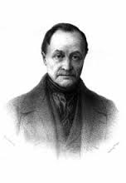
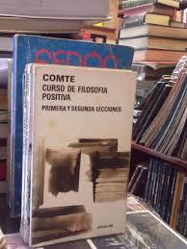
A. Comte
Creador de la Filosofía Positiva
Otorga nacimiento a la sociología como ciencia positiva y moderna
A la cual llamó en un primer momento: Física social
Filosofía: en el sentido general de conjunto de conocimientos
Positiva: en el sentido de conocimiento útil, cierto, preciso, constructivo; a través de saberes mediados por la experiencia y observación que permita organizar la sociedad científicamente.

Slide 10
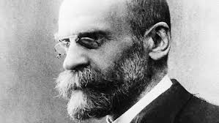
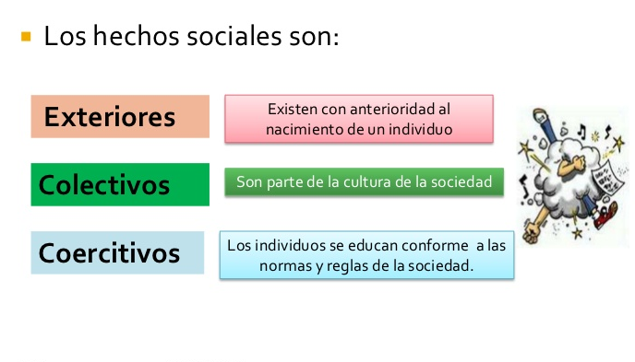
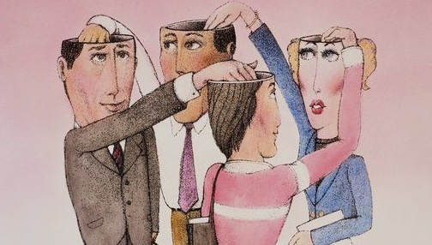
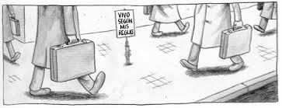
E. Durkheim
1er. Sociólogo
Crea las Reglas del Método Sociológico (principios para generar investigación científica sociológica positiva)
Identifica HECHO SOCIAL como objeto de estudio

Slide 11
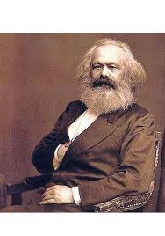
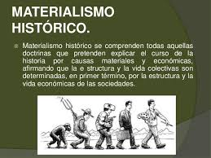
C. Marx
Materialismo histórico: interpretación de la historia a través de las condiciones materiales de vida.
La acción no puede ser jamás el punto de partida para una explicación de los fenómenos sociales

Slide 12

Comte: Padre del Positivismo | Weber: antipositivista
Durkheim: Padre de la sociología (positiva) Objeto de estudio el HECHO SOCIAL Método: positivo Antepone la sociedad al individuo | Weber: Padre de la sociología comprensiva Objeto de estudio la ACCIÓN SOCIAL Método: comprensivo-interpretativo El individuo es el actor principal.
Analicemos
este cuadro comparativo de ideas
(Comentarios en el grupo)
Marx: La sociedad se explica por la influencia del determinismo económico y no por la acción de los sujetos | Weber: La sociedad se explica por las conductas humanas (acciones sociales), es lo que permite hacer análisis sociales ¿cómo surgió el capitalismo? ¿Qué características posee?

Slide 13
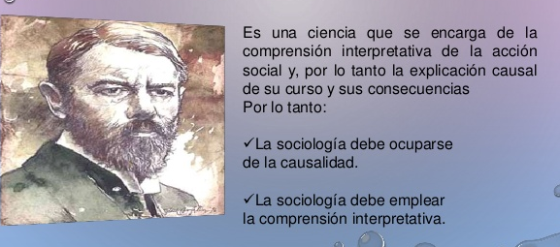
Sociología para WEBER
Sociología
Comprensiva
…….
La sociología interpreta las acciones sociales
…..
presentar
generalizaciones
No leyes

Slide 14
Weber
Con la irrupción de Max Weber se identifica la SOCIOLOGIA COMPRENSIVA y el individualismo metodológico. Otorga a la sociología un proceso de fundamentación distinto, con nuevas reglas y conceptos. Buscó demostrar que las ciencias sociales son diferentes a las ciencias exactas y su método (científico-positivista) a través de su estudio acerca de la COMPRENSIÓN.
Objeto de estudio: acción social.
Weber se centra en el individuo, piensa en un sujeto que actúa en relación a otro

Slide 15
Comprensión:
Significa captar el sentido: supone la identificación del investigador con su objeto de estudio (sujetos). Para lograr esa identificación propone el recurso metodológico de la empatía, para lograr reproducir de modo más cercano al investigador, las experiencias que el sujeto a tenido a partir del hecho que ha vivido. Se trata de comprender la experiencia vivida. Lo que implica tomar en consideración la forma en la que éstos actúan dentro de un determinado contexto histórico-cultural.
La sociología debe comprender las causas de las acciones sociales.

Slide 16

La acción social es la conducta (individual) que está referida, de acuerdo a con el sentido subjetivamente mentado del actor, a la conducta de otros. Si La acción está asociada a motivos, intenciones o significados conferidos por el actor, entonces puede ser comprendida. Su comprensión o interpretación del sentido de la acción es la base de la explicación de lo causal de lo social. Desde esta perspectiva las colectividades se reducen, en última instancia, a las acciones de los individuos
Ejemplo de acciones sociales: la moda, la educación, las normas morales, los valores, costumbres, creencias, hábitos sociales, la religión, la familia, las instituciones, las relaciones interpersonales, la comercialización, el mercado, la política, la organización social, empresarial, de gobierno, autoridad, poder, burocracia, entre otros.

Slide 17
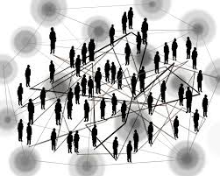
La acción humana
Está estructurada de acuerdo a las normas compartidas y aceptadas por la colectividad.

Slide 18
Propone una herramienta metodológica para simplificar la realidad compuesta de diversas acciones sociales; Weber identifica cuatro tipos de acciones sociales:
Acciones racionales que actúan conforme a una lógica
De acuerdo a fines:
.Moda vestir
.División Social del trabajo
De acuerdo a valores:
.Religiones
.Relaciones familiares
Acciones Irracionales que actúan por automatismo mecánico o espontáneo
Acción tradicional
.Carnavales
Acción afectiva
.Saludo (beso mejilla)
Racional
Todo aquello llevado a cabo través del juicio racional (basado en leyes) para lograr una sociedad ordenada y estable

Slide 19
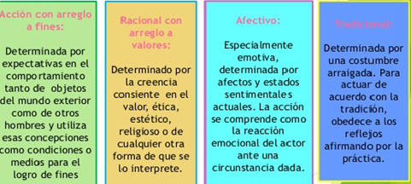

Slide 20
Estas acciones hacen presencia en una sociedad, entonces conlleva a Weber a entender la sociedad compuesta por un conjunto de sujetos incluidos en una enorme trama de relaciones sociales plurales y de sentido empírico y de reciprocidad; las relaciones pueden sentirse de forma diferente entre los actuantes. La duración de ella puede ser de tiempo definido y sus fines pueden variar con el tiempo. El sentido de relación social puede pactarse entre las partes.
Para entender estas relaciones sociales es importante el método comprensivo que busca comprender la intencionalidad del hombre en el móvil de su acción.

Slide 21

Captar el sentido de la acción no tiene que ver con actos psicológicos internos que empujan la acción, sino establecer la posibilidad de explicar interpretando el sentido del actuar social.
psicología

Slide 22
Otro concepto weberiano.
Tipo Ideal
Para Weber la conducta humana muestra nexos y regularidades que son causales e interpretables por vía de la comprensión y de un modo intersubjetivo y, por lo tanto, objetivo, a través de un medio metodológico que Weber llamó TIPOS IDEALES.
Sirven para identificar rasgos esenciales de las acciones sociales. Y dependen de la cultura que se estudie
Es un modelo creado para dar su objeto de estudio una serie de regularidades causales cuyo fin es explicarlo. Su tipo-ideal es un recurso al cual acudir para orientar la investigación de la acción social.

Slide 23

Tipos ideales:
Tipo ideal histórico: sería el encontrado en una época histórica dada, como por ejemplo el capitalismo moderno.
Tipo ideal de la sociología general: Fenómeno que sucede a lo largo del tiempo. que estarían presentes en todas las sociedades, fenómenos socio-históricos típicos, como por ejemplo la burocracia.
Tipo ideal de acción: basados en las actuaciones de un actor determinado, como la acción de la influencia. Basado en la motivaciones personales de un actor.
Tipo ideal estructural: que resultan de las consecuencias de la acción social, como por ejemplo la dominación tradicional
Elaboremos un mapa mental acerca de la propuesta de “tipos Ideales” de Weber.
Consultar más información en Google

Slide 24

Estudia la burocracia como un tipo ideal como fenómeno social.
Se conforma jerárquicamente
Tiene reglas escritas para gobernar la conducta de los funcionarios
Son asalariados de tiempo completo
Hay una separación entre las tareas del funcionario en el interior de la organización y la vida exterior.
No poseen los recursos materiales con los que opera
La burocracia es inevitable en las sociedades modernas
la autoridad burocrática responde a las necesidades administrativas de los grandes sistemas sociales.
Es la actuación más racional que puede encontrarse.

Slide 25

Este tipo ideal es importante en la comprensión de los procesos educativos.
Para Weber las instituciones educativas occidentales, especialmente las superiores, se encuentran bajo el imperativo predominante de atender aquélla formación cultural que cultiva las enseñanzas cada día más indispensable para el burocratismo moderno: la enseñanza de especialidades.

Slide 26

La burocracia tiene que ver con la administración del estado; para su lealtad y trabajo debe ser una burocracia calificada y bien pagada. La burocracia es racional.
Para weber la obediencia de la burocracia es muy importante y observa que las instituciones tienden a la burocratización y la escuela como institución forma para fortalecerla.

Slide 27
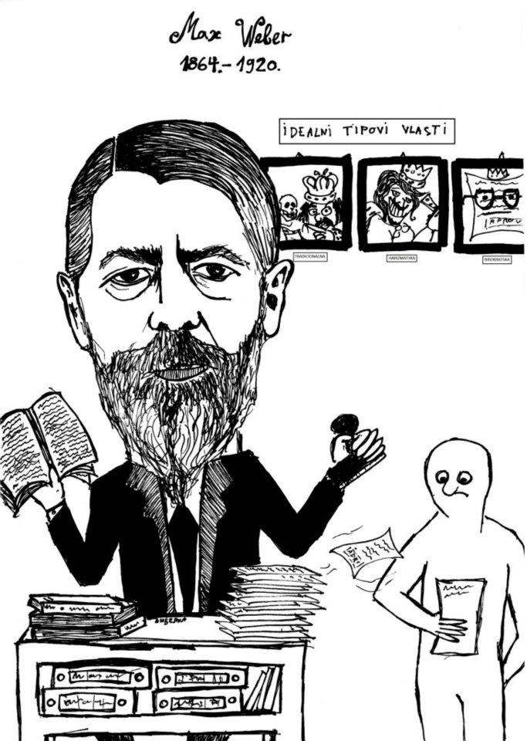
Weber no profundiza en estudios acerca de la educación
La ve como una acción social más del entramado y complejo tejidos social.
Considera que todas las acciones sociales del sistema educativo conllevan a la acción disciplinada y burocratizada.

Slide 28
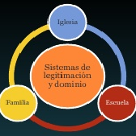
¿Cómo se ejerce un dominio, desde la escuela?
Imponiendo la forma de un lenguaje oral y escrito
Determinando que es moralmente correcto e incorrecto
Imponer hábitos
Fijando una cultura
Generando una asociación de dominación monopolizada por un sistema como garantía del orden

Slide 29
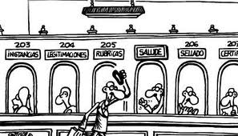

Slide 30
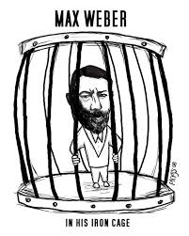
Finalmente el propósito de Weber es mostrar la forma en cómo se reproduce un tipo social deseado: el especialista (egresado de a universidad), el funcionario, el sacerdote, en estrecha relación con la organización del poder

Slide 31

Contestar para retroalimentar:
Para participar en la actividad se requiere de tu análisis, comprensión y
responsabilidad sobre tu aprendizaje
¿Cómo caracterizar el pensamiento sociológico de Weber?
¿Qué teóricos influyen en el pensamiento weberiano?
¿qué diferencias pueden identificarse en ellos, con respecto al pensamiento de Weber?
La sociología es una ciencia comprensiva e interpretativa, ¿cuál es su objeto de estudio?
Defina ese objeto de estudio
¿Cómo entiende Weber a la sociedad?
¿qué es una acción social racional e irracional?
¿qué función tiene la construcción de tipos ideales?
¿qué función tiene a burocracia como tipo ideal?
¿El proceso educativo puede estudiarse como tipo ideal?

Slide 32

Actividad: leer el artículo
Terrén Eduardo (1999). Educación y Modernidad. Entre la utopía y la democracia. Anthropos Editorial, Coruña, Universidad de Coruña.

Slide 33

En relación al texto de Eduardo Terrén
1.- Introducción
2.- Una enfermedad llamada civilización
3.- Cultura y Poder
4.- La jaula de hierro del especialismo
5.- El Carisma ausente
6.- El profesor disciplinado, el intelectual neutralizado
Formar seis equipos
Dar lectura en equipo y al interior del mismo exponer contenido.
Representar el contenido a través de dibujo en papel bond.
Explicar ante el grupo.

Slide 34
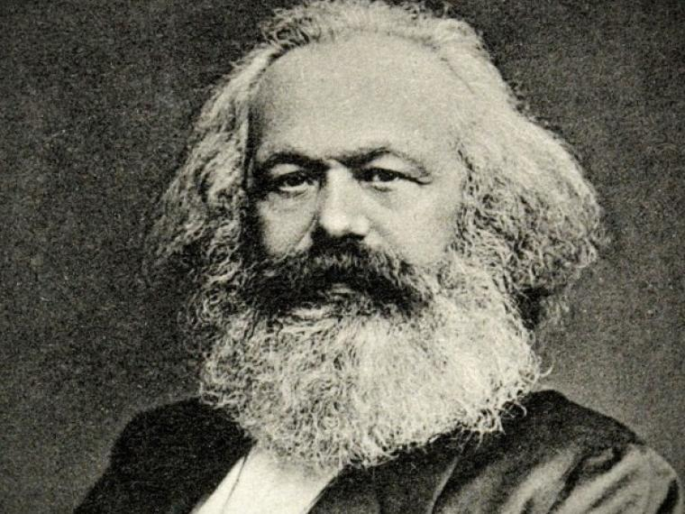
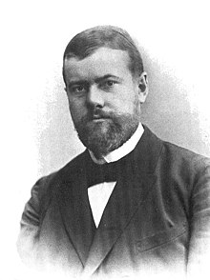
Actividad:
Ya se analizó la sociología clásica de Carlos Marx
Realiza un cuadro comparativo entre las propuestas de:

Slide 35
Bibliografía consultada
Cataño, Gonzalo (2004), Max Weber y la Educación. Espacio Abierto [en línea], 13 (julio-septiembre): [Fecha de consulta: 2 de marzo de 2017] Disponible en:<http://www.redalyc.org/articulo.oa?id=12213303> ISSN 1315-0006.
Currículo del Programa Educativo de la Licenciatura en Educación, Addendum, 2003. Facultad de Ciencias de la Conducta en la Universidad Autónoma del Estado de México.
Duek, María Celia (2009). Individuo y Sociedad: perspectivas teórico-metodológicas en la sociología clásica. Argumentos (Méx.) vol.22 no.60 México may/ago. versión impresa ISSN 0187-5795.
Durkheim, E. (1974). Las Reglas del método Sociológico. Ediciones Morata.
Farfán Rafael (2009). La sociología comprensiva como un capítulo de la historia de la sociología. Sociológica (Méx.).
  [Online: http://www.scielo.org.mx/scielo.php?script=sci_arttext&pid=S0187-01732009000200008]. 2009, vol.24, n.70, pp.203-214. ISSN 2007-8358.
Fuentes G. Alejandra (1990). Harold Garfinkel: la etnometodología. Revista de Sociología.Núm.5. Consultado en Enero 2017.http://www.revistadesociologia.uchile.cl/index.php/RDS/article/view/27606.
Galindo Sosa, Raúl Vicente, Hernández Romero, Yasmín, El concepto de intersubjetividad en Alfred Schütz. Espacios Públicos [en línea] 2007, 10 (Sin mes) : [Fecha de consulta: 2 de marzo de 2017] Disponible en:<http://www.redalyc.org/articulo.oa?id=67602012> ISSN 1665-8140.
Pons Diez Xavier (2010). LA APORTACIÓN A LA PSICOLOGÍA SOCIAL DEL INTERACCIONISMO SIMBÓLICO: UNA REVISIÓN HISTÓRICA. eduPsykhé, 2010, Vol. 9, No. 1, 23-41. https://dialnet.unirioja.es/descarga/articulo/3268858.pdf.
Programa de Estudio por competencia (2010). Sociología, Facultad de Ciencias de la Conducta en la Universidad Autónoma del Estado de México.
Santiago Hernández Ana Rosa (2012). Sociología. Para comprender a la sociedad. Ed. Porrúa. Editorial Esfinge. 1era. Edición. México.
Terrén Eduardo (1996). Las aulas desencantadas: Max Weber y la educación). Dpto. de Sociología, Universidad de Salamanca. Política y Sociedad, 21, Madrid pp. 133-148.
Terrén Eduardo (1999). Educación y Modernidad. Entre la utopía y la democracia. Anthropos Editorial, Coruña, Universidad de Coruña.
Velázquez Christian (2006). Augusto Comte, fundador de la sociología. Elementos: Ciencia y cultura, julio-septiembre, año/vol. 13, número 063, Benemérita Universidad Autónoma de Puebla, Puebla, México. pp. 27-31.
Weber, Max (1984). Economía y sociedad. Conceptos de la sociología y del "significado" en la acción social, Fondo de Cultura Económica, México, D. F.

